Slide 1


Campanha Bundle
Agente Autorizado

Slide 2

Escopo
Disponibilizar a Campanha Bundle no AA.
Na compra de determinados smartphones no Plano Multi, o cliente terá o direito de adquirir um acessório com desconto especial .
Como?
A compra do acessório pelo parceiro, é mesmo processo do smartphone;
A venda do aparelho (Ativação Simplificada) e o Acessório pelo sistema do Parceiro;
Relatório final extraído via controle celular
Via controle celular ( Emissão de Nota fiscal e Gerenciamento para controle de venda)
A Campanha
Processo comissionamento
1
2
3
Extração do relatório atualizado com as vendas dos clientes que adquiriram a campanha bundle.
Enviar para o comissionamento a extração + tabela de faturamento AA.
Comissionamento efetua o pagamento do Price rebate ao parceiro
Diretoria de Aparelhos
Diretoria de Aparelhos
Comissionamento

Slide 3
Como funciona
Venda
Comissionamento
1º Etapa
2º Etapa
Exemplo
Cadastra a venda do smartphone
(Via ativação simplificada)
Venda do Bundle
Cadastro da nota fiscal
(Via controle celular)
Extração do relatório de vendas atualizado dos clientes que a aquiriram a campanha Bunble
Envio para o comissionamento realizar a extração
Comissionamento efetua o pagamento do Price rebate do parceiro
Cadastra a venda e Bundle
(Via sistema controle celular)
Controle Celular
DWH

Slide 4
SEM BUNDLE
Acessório
PV Avulso
Preço Faturamento
%
Margem avulso
Margem avulso
SSG BUDS 4
R$ 1.549,00
R$ 1.394,00
10%
R$ 155,00
-
Price Rebate
COM BUNDLE
PV Bundle
%
Margem Bundle
Acessório
Margem Bundle
SSG BUDS 4
R$ 599,00
10%
R$ 60,00
PRICE REBATE
Preço faturamento (–) PV Bundle
R$ 795
+
PRICE REBATE FINAL
Price Rebate (+ ) Margem Bundle
R$ 855

Slide 5
Cronograma
Jan
Fev
_{Mar}
Abr
Mai
Jun
23/04
Lançamento
Data expectativa com oportunidade de antecipação
Campanha Bundle AA
Março/26
22/02/26
05/03 Apresent. Margem Dir. de aparelho e canal
09/03 - Definição do envio Relatório (Comissionamento)
11/03 :
Apresent. do processo aos planejadores regionais e Venda do
bundle e acessórios avulso
Apresent. da remuneração Regional ( canais do AA)
Alinhamento - Comunicação
13/03
Parametrização Controle Celular
Criação e aprovações da Política
TBD ( 13/04) 16/03
Forecast - Regional e Planejadores (P&P)
TBD (13/04) ; 20 a 30/03
Politica e regras ( Comissionamento)
Abastecimento
Relatórios
22/01/26
Revalidação da margem
Definição de Portfólio
25/02/26
BSIM: Hs e celular.com
Correção da nota fiscal
1. Definição da combinação dos produtos (, para
Solicitar preenchimento do Arquivo - Regional/ Planejadores
2. Comunicação da politica
3. Desenvolvimento das tabelas do DWH
Notes:
Forecast - Regional e Planejadores (P&P)

Slide 6
Fluxo
Não exaustivo
Parceiros
Início
Compra os acessórios
Cadastra os acessórios
Extranet
Controle Celular
Envia a planilha de preço BUNDLE
Precificação
E- mail
Parametriza a oferta
no sistema
Controle Celular
Campanha Bundle AA
Realiza a venda do aparelho
Imput dados do cliente + venda do aparelho
Visualiza a oferta parametrizada
Faz a venda e emite a Nota fiscal
Vendedor AA
Ativação Simplificada
Controle Celular
Controle Celular
Inteligência de Dados
Extrai o relatório
Diisponibiliza o relatório
Controle Celular
Comissionamento
Acessa
o relatório
Processo de Comissão
Fim
DWH
Nota: O XML da Nota fiscal, pode ser compartilhado com o Fabricante
Para fins de Auditoria , a NF é armazenada na Controle Celular

Slide 7
PRÓXIMOS PASSOS
Definir como será o envio da base das vendas para Comissionamento – OK
Será via DWH
2. Validar formato e data de envio de relatório –
Já validado com o time de comissionamento
19/03 – Solicitado inclusão de novas campos no relatório quando tiver substituição tributária com faturamento e entrega em Estados diferentes
3. Validar a quantidade de parceiros que não utilizam o sistema Controle Celular- ok
~5% não usam
4. Mapear riscos envolvidos no processo. Em andamento
5. Ajuste no procedimento ( Ache aqui )
6. Elaboração do material de treinamento
Campanha Bundle AA
Notes:
quando tiver substituição tributária com faturamento e entrega em Estados diferentes?

Slide 8
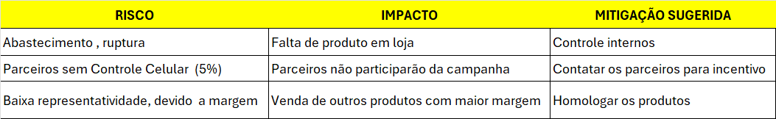
Não exaustivo
RISCOS MAPEADOS
Campanha Bundle AA

Slide 9
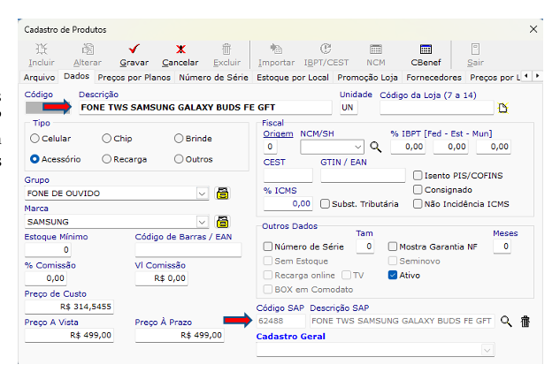
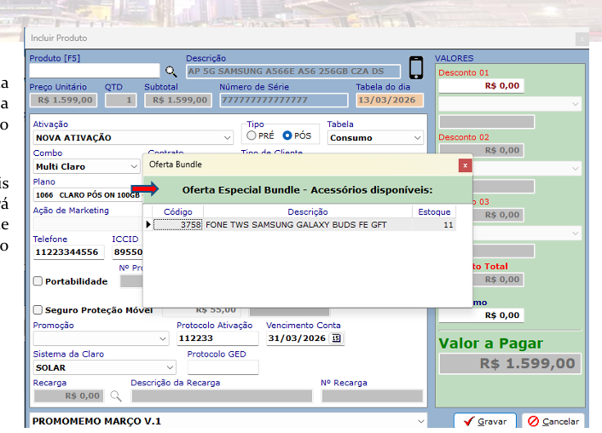
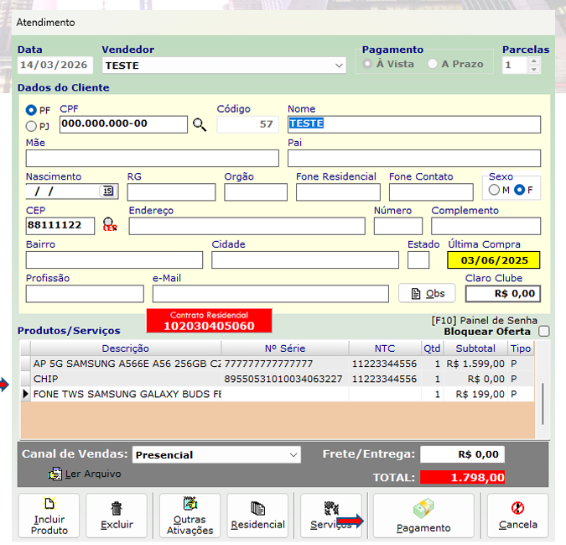
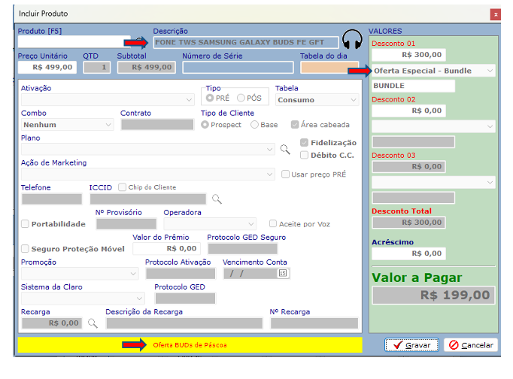
Material Treinamento Controle Celular Passo a Passo
1. Cadastro dos Acessórios
2. Ao lançar a venda do aparelho, sistema irá verificar se a loja possui
estoque de acessórios para venda, mostrando quais e a quantidade
Campanha Bundle AA
3. Sistema irá automaticamente preencher o devido
desconto selecionando a oferta Bundle correspondente.
4. Seguir para pagamento dos produtos Smartphone + Acessórios,
e selecionar forma de pagamento escolhida pelo cliente..

